Slide 1
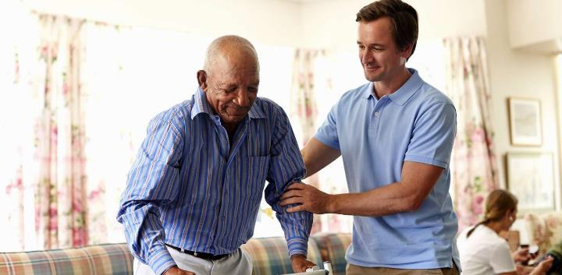
કેન્દ્રીય મુદ્દો:
પ્રેમ કે સ્વાર્થ
?
13 એપ્રિલ, 2024 માટે પાઠ 2

Slide 2
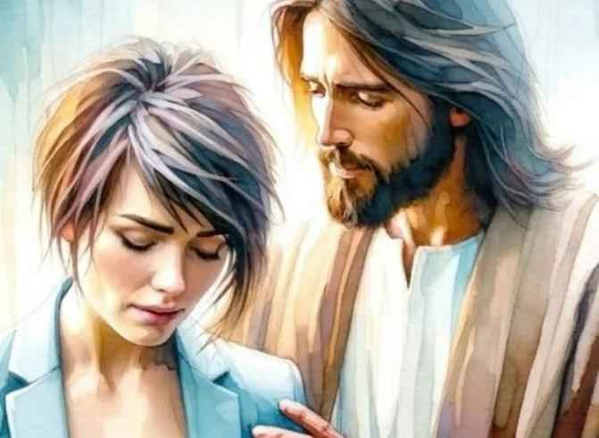
“તું બીશ નહિ, કેમ કે હું તારી સાથે છું; આમ તેમ જોઈશ નહિ, કેમ કે હું તારો દેવ છું; મેં તને બળવાન કર્યો છે; વળી મેં તને સહાય કરી છે; વળી મેં મારા પોતાના ન્યાયના જમણા હાથથી તને પકડી રાખ્યો છે.” (યશાયા 41:10)

Slide 3
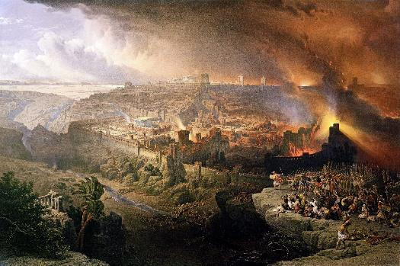
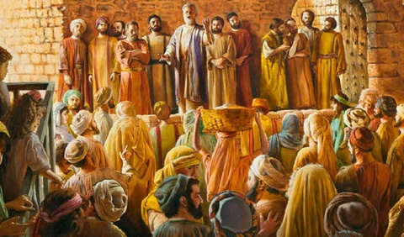
વર્ષ 70 એ એક રાષ્ટ્ર તરીકે ઇઝરાયેલનો અંત ચિહ્નિત કર્યો. જો કે તે રોમે જ યરુશાલેમ અને મંદિરને બરબાદ કર્યું હતું, તે યુદ્ધમાં અન્ય શક્તિઓ સામેલ હતી.
એક તરફ, શેતાન ઇઝરાયેલને મસીહાને નકારવા માટે ઉશ્કેર્યો, અને પછી રાષ્ટ્રનો નાશ કરવાના તેના અધિકારનો દાવો કર્યો.
બીજી બાજુ, દેવે તેને નકારવાના પરિણામો વિશે વારંવાર ચેતવણી આપી હતી; સજાના અમલમાં વિલંબ; અને સત્યની મશાલ ઉઠાવવા અને દેવના પ્રેમના સંદેશ સાથે વિશ્વને પ્રકાશિત કરવા માટે લોકો, ચર્ચને તૈયાર કર્યા
યરુશાલેમના વિનાશમાંથી બોધપાઠ:
દેવના પ્રેમનો અસ્વીકાર.
દેવ તેમના લોકો માટે કાળજી.
પ્રથમ ખ્રિસ્તીઓ પાસેથી પાઠ:
અનુસંધાનમાં વફાદારી.
જરૂરિયાતમંદોને મદદ કરો.
પ્રેમ, આપણી ઓળખની નિશાની.

Slide 4
યરુશાલેમના વિનાશમાંથી પાઠ

Slide 5
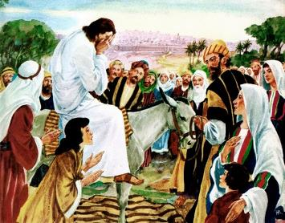
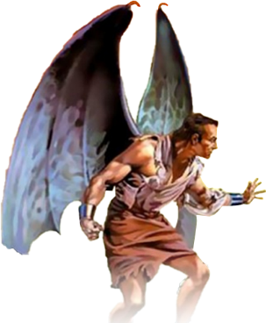
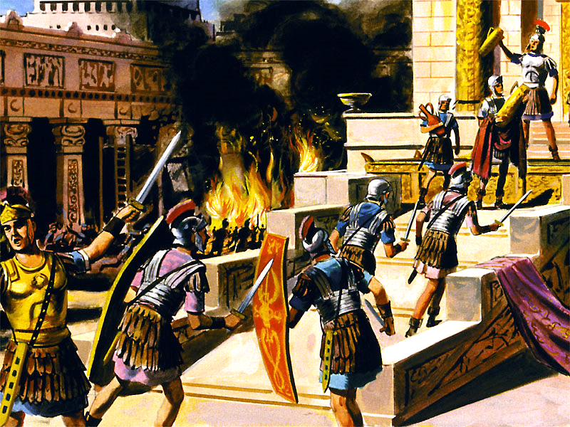
દેવના પ્રેમનો અસ્વીકાર
“ઓ યરુશાલેમ, યરુશાલેમ, પ્રબોધકોને મારી નાખનાર, ને તારી પાસે મોકલેલાઓને પથ્થરે મારનાર! જેમ મરઘી પોતાનાં બચ્ચાંને પાંખો નીચે એકત્ર કરે છે, તેમ તારાં છોકરાંને એકત્ર કરવાનું મેં કેટલી વાર ‍ચાહ્યું, પણ તમે ચાહ્યું નહિ!” (માથ્થી 23:37)
યરુશાલેમની નજીક આવતા જ ઈસુ રડ્યા હતા (લુક 19:41-44). તે જાણતા હતા કે તેઓ દેવના પ્રેમાળ આમંત્રણને તેમના હઠીલાપણાના કારણ્રે અસ્વીકારના યોગ્ય પરિણામો ભોગવશે (માથ્થી 23:37).
તે રડ્યો કારણ કે દુર્ઘટના ટાળી શકાઈ હોત. કારણ કે દેવ આપણને એટલો પ્રેમ કરે છે કે તે ઈચ્છતા નથી કે કોઈ મૃત્યુ પામે, પરંતુ દરેકને શાશ્વત જીવન મળે (યોહાન. 5:39-40; હઝકિયેલ 18:31-32).
ઈતિહાસ આપણને કહે છે કે યહૂદીઓએ 66માં રોમન દુરુપયોગ સામે બળવો કર્યો હતો. વિવિધ યહૂદી જૂથો એકબીજામાં લડ્યા, જ્યારે રોમનોએ શહેરને ઘેરો ઘાલ્યો. 70 માં બધું સમાપ્ત થઈ ગયું. ટાઇટસે યરુશાલેમ અને મંદિરનો નાશ કર્યો. એક મિલિયન યહૂદીઓ મરી ગયા.
પરંતુ ઈતિહાસ આપણને જણાવતો નથી કે શેતાને યહૂદીઓને બળવો કરવા અને રોમનોને બદલો લેવા કેવી રીતે ઉશ્કેર્યા. યરુશાલેમનો વિનાશ એ શેતાનનું સીધું કામ હતું. જીવનના સ્ત્રોતથી દૂર થઈને, ઇઝરાયેલ એક દુશ્મનની દયા પર હતું જે ફક્ત વિનાશ અને મૃત્યુની શોધ કરે છે.

Slide 6
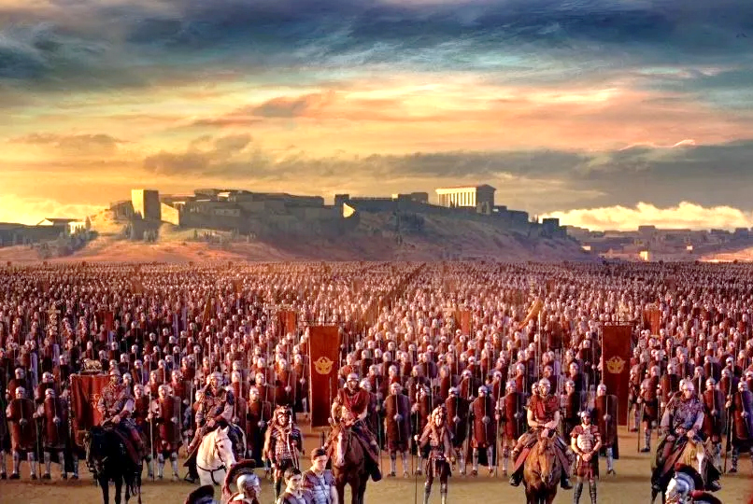
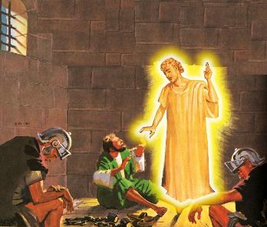
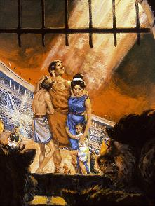
દેવ તેમના લોકો માટે કાળજી
“તું બીશ નહિ, કેમ કે હું તારી સાથે છું; આમ તેમ જોઈશ નહિ, કેમ કે હું તારો દેવ છું; મેં તને બળવાન કર્યો છે; વળી મેં તને સહાય કરી છે; વળી મેં મારા પોતાના ન્યાયના જમણા હાથથી તને પકડી રાખ્યો છે.” (યશાયા 41:10)
તેમના પ્રેમમાં, દેવે દરેકને તક આપી જેઓ વિનાશમાંથી બચવા માંગતા હતા. તેણે એક નિશાની આપી: યરુશાલેમ સૈન્યથી ઘેરાયેલું છે (લુક 21:20).
ગેયસ સેસ્ટિયસ ગેલસે તે નિશાની 66ની સાલમાં પૂરી કરી. ઘેરો હટાવી લેવામાં આવ્યો, અને ઉત્સાહી નેતા એલિઝાર બેન સિમોને રોમનોનો પીછો કર્યો અને તેમને હરાવ્યા.
ઈસુના શબ્દોમાં વિશ્વાસ કરનારા દરેક વ્યક્તિએ તે ક્ષણનો લાભ લીધો જ્યારે યરૂશાલેમને ભાગી જવા માટે અસુરક્ષિત છોડી દેવામાં આવ્યું હતું.
થોડા મહિનાઓ પછી, નીરોએ બળવાને ડામવા વેસ્પાસિયનને મોકલ્યો. વર્ષ 67 થી 70 સુધી, ઘેરો કાયમી હતો.
દેવ સૌથી મુશ્કેલ સમયમાં પણ પોતાના બાળકોનું રક્ષણ કરી શકે છે અને કરવા માંગે છે (ગીત. 46:1; યશાયા 41:10). જો કે, દેવ પ્રત્યેની તેમની વફાદારીને કારણે ઘણાએ પોતાનો જીવ ગુમાવ્યો છે (હિબ્રુ. 11:35-38).
શા માટે કેટલાક સુરક્ષિત છે અને અન્ય, દેખીતી રીતે, દેવ દ્વારા ત્યજી દેવામાં આવે છે?

Slide 7
“રહસ્યમય પ્રોવિડન્સ જે ન્યાયીઓને દુષ્ટોના હાથે જુલમ સહન કરવાની મંજૂરી આપે છે તે ઘણા લોકો માટે મોટી મૂંઝવણનું કારણ છે જેઓ વિશ્વાસમાં નબળા છે. કેટલાક તો દેવ પરનો તેમનો વિશ્વાસ દૂર કરવા માટે પણ તૈયાર છે કારણ કે તે સમૃદ્ધ થવા માટે સૌથી વધુ માણસોને સહન કરે છે, જ્યારે શ્રેષ્ઠ અને શુદ્ધ લોકો તેમની ક્રૂર શક્તિથી પીડિત અને પીડાય છે. એવું પૂછવામાં આવે છે કે જે ન્યાયી અને દયાળુ છે અને જે અસીમ શક્તિ પણ છે તે આવા અન્યાય અને જુલમને કેવી રીતે સહન કરી શકે? આ એક એવો પ્રશ્ન છે જેની સાથે અમારે કોઈ લેવાદેવા નથી. દેવે આપણને તેના પ્રેમનો પૂરતો પુરાવો આપ્યો છે, અને આપણે તેની ભલાઈ પર શંકા કરવી જોઈએ નહીં કારણ કે આપણે તેના પ્રોવિડન્સના કાર્યને સમજી શકતા નથી.
EGW (ધ ગ્રેટ કોન્ટ્રોવર્સી, પૃષ્ઠ 47)

Slide 8
પ્રારંભિક ખ્રિસ્તીઓ પાસેથી પાઠ

Slide 9
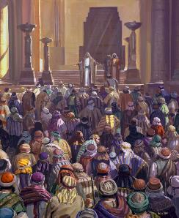
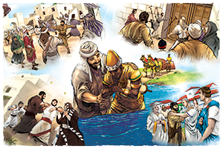
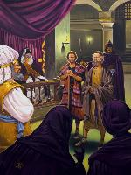
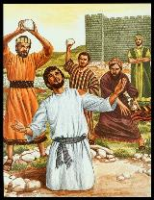
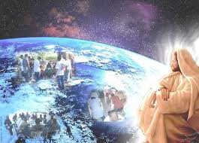
સતાવણીમાં વફાદારી
પણ શાઉલે મંડળી પર ભારે ત્રાસ વર્તાવ્યો, એટલે ઘેરઘેરથી પુરુષો તથા સ્‍ત્રીઓને ઘસડી લઈ જઈને બંદીખાનામાં નાખ્યાં." (પ્રેરિતોનાં કૃત્યો 8:3)
શરૂઆત ખરેખર આશાસ્પદ હતી: હજારોમાં રૂપાંતરણોની સંખ્યા (પ્રેરિતોનાં કૃત્યો 2:41; 4:4); વિશ્વાસીઓએ શક્તિ સાથે ઉપદેશ આપ્યો (પ્રેરિતોનાં કૃત્યો 4:31; 5:42).
પરંતુ દુશ્મન બેચેન હતો. પ્રથમ ધમકીઓ (પ્રેરિતોનાં કૃત્યો 4:17-18); પછી, સજા (પ્રેરિતોનાં કૃત્યો 5:40); છેવટે, મૃત્યુ (પ્રેરિતોનાં કૃત્યો 7:59).
શાઉલ દ્વારા ઉઠાવવામાં આવેલા સતાવણીને કારણે, શિષ્યો વેરવિખેર થઈ ગયા (પ્રેરિતોનાં કૃત્યો 8:1). પરંતુ, પ્રકાશ બહાર જવાથી દૂર, વિશ્વાસીઓની વફાદારી માટે આભાર, તે સમગ્ર જાણીતા વિશ્વમાં વધુ તેજ સાથે ચમક્યો (પ્રેરિતોનાં કૃત્યો 8:4; 11:19-21; રોમ. 15:19; કલોસી. 1: 23).
ઈસુએ તેમના ચર્ચને એક કમિશન અને તેને આગળ વધારવાની શક્તિ આપી હતી (પ્રેરિતોનાં કૃત્યો 1:8). કોઈ શક્તિ, ભૌતિક અથવા આધ્યાત્મિક, સુવાર્તાની પ્રગતિને રોકી શકતી નથી (માથ્થી 16:18). "જો દેવ આપણા પક્ષના છે, તો કોઈ આપણી વિરુદ્ધ હોઈ શકે નહીં!" (રોમ. 8:31)

Slide 10
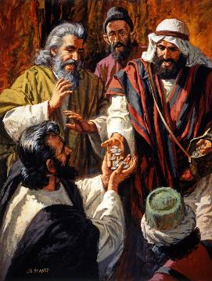
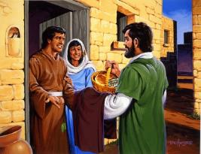
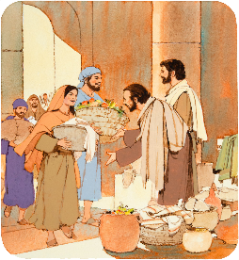
જરૂરિયાતમંદોને મદદ કરો
"અને તેઓ પોતાની મિલકત તથા સરસામાન વેચી નાખતા, અને દરેકની જરૂરિયાત મુજબ તે બધાને વહેંચી આપતા" (પ્રેરિતોનાં કૃત્યો 2:45)
શરૂઆતના ખ્રિસ્તીઓ પર સુવાર્તાની શું અસર થઈ (પ્રેરિતોનાં કૃત્યો 2:42-47)?
તેઓ ઈસુના સિદ્ધાંતમાં માનતા હતા
જેમની પાસે ભેટ હતી તેઓએ માંદાઓને સાજા કર્યા.
તેમની પાસે બધી વસ્તુઓ સમાન હતી
તેઓએ તેમની પાસે જે હતું તે જરૂરિયાતમંદ લોકો સાથે શેર કર્યું.
તેઓએ જાહેર અસભાઓ કરી હતી
તેઓ ઘરોમાં સભાઓ કરતા હતા, જ્યાં તેઓએ દેવના રાત્રિભોજનની ઉજવણી કરી હતી
તેઓ આનંદ અને હૃદયની સાદગી સાથે રહેતા હતા
તેઓએ દેવની સ્તુતિ કરી
ખ્રિસ્તના રાજદૂત તરીકે, તેઓએ ઈસુનું અનુકરણ કર્યું. તેમની આસપાસના લોકોની જરૂરિયાતોની સંભાળ રાખીને, તેઓએ સમગ્ર નગરની તરફેણ મેળવી.
તે પછી, ચર્ચ ખ્રિસ્તીઓના એકબીજા પ્રત્યેના પ્રેમ અને તેમના સમુદાયની ચિંતા દ્વારા વર્ગીકૃત થયેલ હોવું જોઈએ.

Slide 11
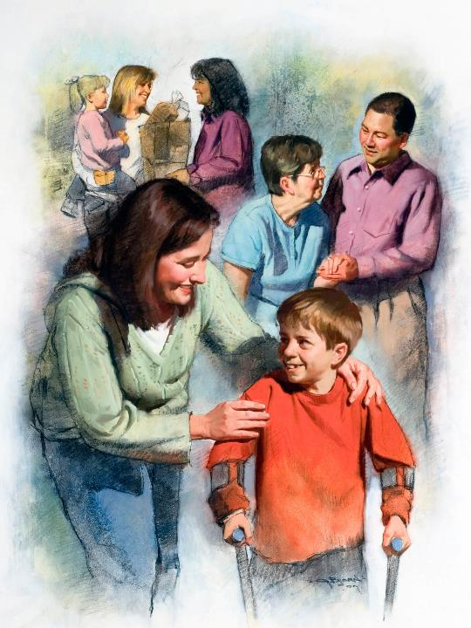
પ્રેમ, આપણી ઓળખની નિશાની
"જો તમે એકબીજા પર પ્રેમ રાખો, તો તેથી સર્વ માણસો જાણશે કે તમે મારા શિષ્યો છો" (યોહાન 13:35)
કોસ્મિક સંઘર્ષમાં સામેલ દરેક પક્ષોની પોતાની લાક્ષણિકતાઓ છે: શેતાન ધિક્કારે છે અને નાશ કરે છે; દેવ પ્રેમ કરે છે અને પુનઃસ્થાપિત કરે છે.
એક પક્ષ અથવા અન્ય પક્ષના અનુયાયીઓ આ રીત અનુસાર કાર્ય કરે છે. જો આપણે દેવને અનુસરીએ છીએ, તો આપણે તેને અન્ય લોકો પ્રત્યેના પ્રેમ દ્વારા બતાવીશું (1 યોહાન. 4:20-21).
2જી અને 3જી સદીના ખ્રિસ્તીઓ નિઃસ્વાર્થ પ્રેમને વ્યવહારમાં મૂકે છે. બે મોટા રોગચાળા દરમિયાન (વર્ષ 160 અને 265માં), તેઓએ પોતાની સુરક્ષાને ધ્યાનમાં લીધા વિના, અસરગ્રસ્ત લોકોની સંભાળ માટે પોતાને સમર્પિત કરી દીધા.
તેઓએ પ્રેમથી પોતાને સમર્પિત કર્યા, અને તેઓએ લાખો લોકોને લાભ આપ્યો. પરંતુ તેઓએ તેમનું ધ્યાન પોતાની તરફ ન દોર્યું, પરંતુ તે એક તરફ કે જેના માટે તેઓ પોતાનો જીવ આપવા તૈયાર હતા, તેમના તારણહાર: ઈસુ.

Slide 12
"તે દરેક આત્માનો વિશેષાધિકાર છે કે તે એક જીવંત ચેનલ છે જેના દ્વારા દેવ વિશ્વને તેમની કૃપાના ખજાના, ખ્રિસ્તના અશોધ સંપત્તિનો સંચાર કરી શકે છે. એવું કંઈ નથી કે જે ખ્રિસ્તને અનુયાયીઓ તરીકે ખૂબ જ જોઈએ છે જે વિશ્વને તેમના આત્મા અને પાત્રનું પ્રતિનિધિત્વ કરશે. વિશ્વને તારણહારના પ્રેમના માનવતા દ્વારા અભિવ્યક્તિ જેટલી જરૂર નથી. આખું સ્વર્ગ એવી ચેનલોની રાહ જોઈ રહ્યું છે કે જેના દ્વારા પવિત્ર તેલ રેડવામાં આવે જેથી તે માનવ હૃદય માટે આનંદ અને આશીર્વાદ બની શકે.
EGW (દેવની અદ્ભુત કૃપા - અશોધ સંપત્તિ, જૂન 28)

